Slide 1
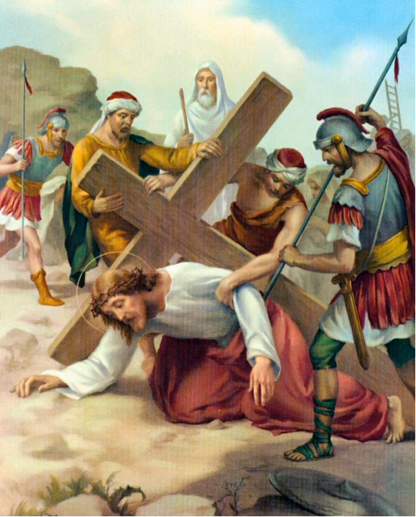
Le Chemin
de Croix

Slide 2
Le Chemin
de Croix
Seigneur Jésus, remplissez nos cœurs de Votre Esprit, afin que nous connaissions le prix de notre rédemption et devenions dignes de participer aux fruits de Votre passion, de Votre mort et de Votre résurrection.

Slide 3
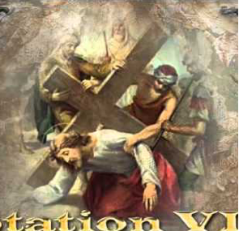
Prière Préparatoire
Ô Jésus, notre aimable Sauveur! Nous voici humblement prosternés à Vos pieds, afin d’implorer Votre divine Miséricorde pour nous et pour les âmes des fidèles qui sont morts. Daignez nous appliquer à tous les mérites infinis de Votre Sainte Passion, que nous allons méditer. Faites que, dans cette voie de soupirs et de larmes où nous entrons, nos cœurs soient tellement contrits et repentants,
que nous embrassions avec joie toutes les contradictions,
les souffrances et les humiliations de cette vie.
Et Vous, Ô divine Marie! Qui la première nous avez enseigné à faire le Chemin de la Croix, imprimez si bien dans nos cœurs les plaies du divin Crucifié, que rien,
ni l’enfer, ni le monde, ne puisse jamais en effacer le souvenir.
http://www.spiritualite-chretienne.com/croix/chemin-12.html

Slide 4
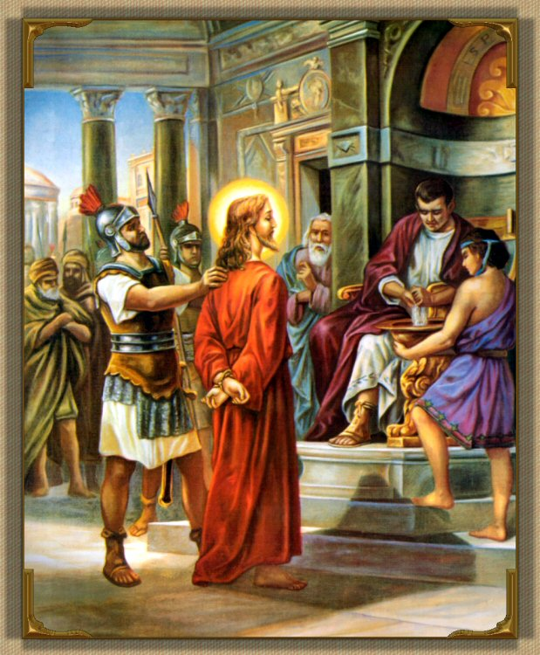
PREMIÈRE (I) STATION
Jésus est condamné à mort
V. Nous vous adorons, ô Christ, et nous vous bénissons.
R. Parce que vous avez racheté le monde par votre sainte Croix.
Le matin étant venu tous les prêtres et les anciens du peuple livrent Jésus à Pilate.
Pilate le déclare innocent; …cependant
il le fait flageller, … puis il le leur abandonne pour être crucifié…
Suite…

Slide 5
PREMIÈRE (I) STATION
Jésus est condamné à mort
Quelle haine de la part des Juifs! Quelle lâcheté de la part de Pilate!…
Mais avec quel amour Jésus accepte cette injuste sentence,
pour l’expiation de mes péchés et la vie éternelle de mon âme!
- Notre Père - Je Vous salue, Marie -
V. Ayez pitié de nous, Seigneur. R. Ayez pitié de nous.
V. Que, par la miséricorde de Dieu, les âmes des fidèles défunts reposent en paix. R. Par la miséricorde de Dieu. Amen

Slide 6
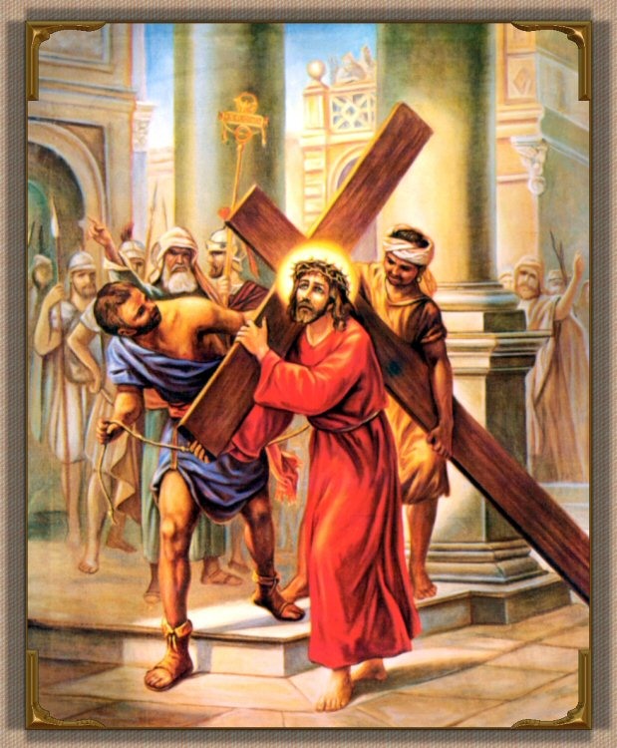
DEUXIÈME (II) STATION
Jésus est chargé de Sa Croix
V. Nous vous adorons, ô Christ, et nous vous bénissons.
R. Parce que vous avez racheté le monde par votre sainte Croix.
Voici le cruel instrument du supplice : on le jette brutalement sur les épaules déjà meurtries et ensanglantées du Sauveur…
Suite…

Slide 7

DEUXIÈME (II) STATION
Jésus est chargé de Sa Croix
Oh : que les péchés du monde, que mes propres iniquités pèsent
Lourdement sur cette Croix, instrument béni de mon Salut!...
Mon Dieu, que le joug de Votre loi me soit doux, et que le péché,
qui Vous a tant fait souffrir, me soit à jamais un objet d’horreur!
- Notre Père - Je Vous salue, Marie -
V. Ayez pitié de nous, Seigneur. R. Ayez pitié de nous.
V. Que, par la miséricorde de Dieu, les âmes des fidèles défunts reposent en paix. R. Par la miséricorde de Dieu. Amen

Slide 8
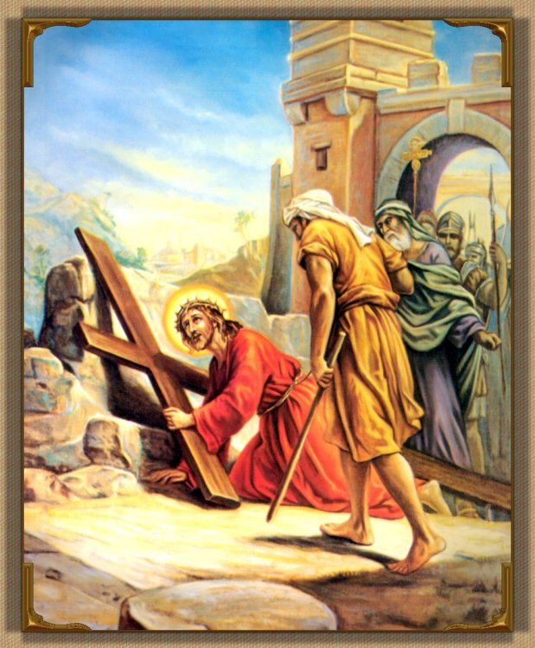
TROISIÈME (III) STATION
Jésus tombe pour la première fois
V. Nous vous adorons, ô Christ, et nous vous bénissons.
R. Parce que vous avez racheté le monde par votre sainte Croix.
Quel triomphe pour les ennemis de Jésus! Quels blasphèmes en le voyant tomber! …
Suite…

Slide 9

TROISIÈME (III) STATION
Jésus tombe pour la première fois
Avec quelle inhumanité les bourreaux frappent pour faire relever!...
…donnez-moi le courage de tout souffrir plutôt que de vous abandonner.
- Notre Père - Je Vous salue, Marie -
V. Ayez pitié de nous, Seigneur. R. Ayez pitié de nous.
V. Que, par la miséricorde de Dieu, les âmes des fidèles défunts reposent en paix. R. Par la miséricorde de Dieu. Amen

Slide 10
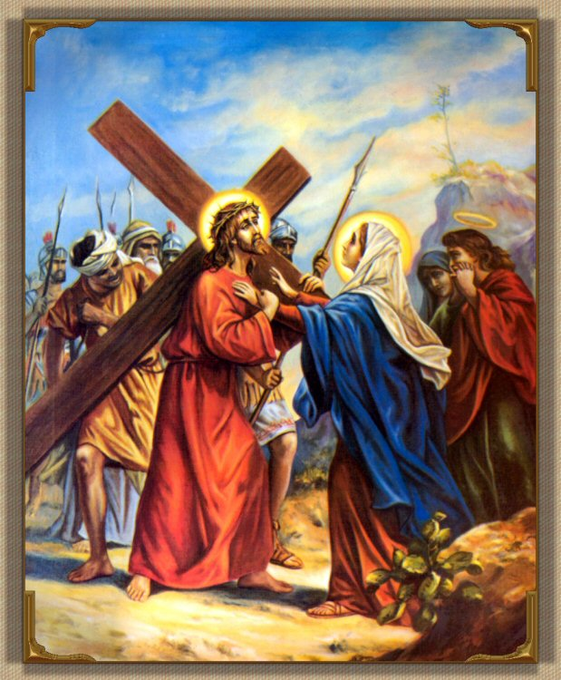
QUATRIÈME (IV) STATION
Jésus rencontre Sa mère
V. Nous vous adorons, ô Christ, et nous vous bénissons.
R. Parce que vous avez racheté le monde par votre sainte Croix.
Marie aperçoit Son fils bien-aimé couvert de sang et accablé sous le poids de la Croix!… Quelle angoisse pour Marie! Quel serrement de cœur pour Jésus! … Et Jésus offre à Dieu Son Père la souffrance de Marie, unie à la sienne, pour notre Salut!...
Suite…

Slide 11
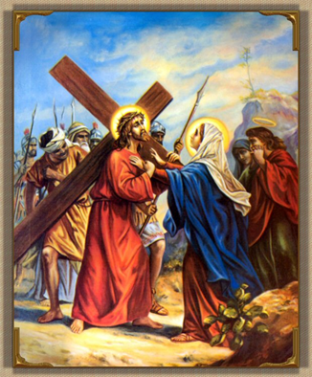
QUATRIÈME (IV) STATION
Jésus rencontre Sa mère
Cœur Sacré de Jésus, Cœur très pur de Marie, blessés pour mon amour,
donnez-moi assez de courage et de foi pour que je sache souffrir pour
l’amour de Dieu et le Salut éternel de mon âme.
- Notre Père - Je Vous salue, Marie -
V. Ayez pitié de nous, Seigneur. R. Ayez pitié de nous.
V. Que, par la miséricorde de Dieu, les âmes des fidèles défunts reposent en paix. R. Par la miséricorde de Dieu. Amen

Slide 12
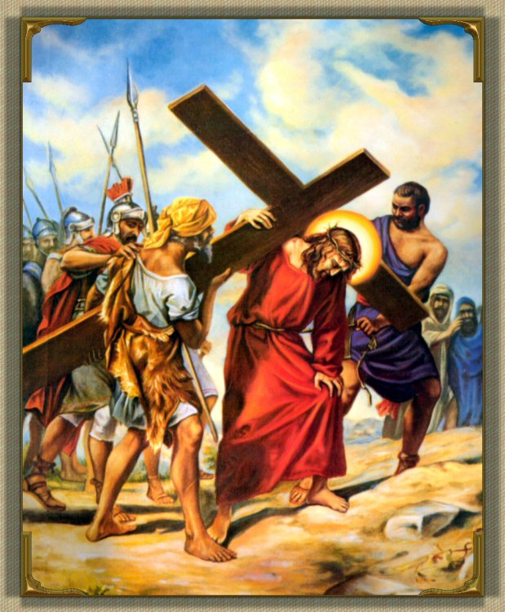
CINQUIÈME (V) STATION
Simon de Cyrène aide Jésus
à porter Sa Croix
V. Nous vous adorons, ô Christ, et nous vous bénissons.
R. Parce que vous avez racheté le monde par votre sainte Croix.
Quel honneur aux yeux de Dieu! … Que de Saints, que de Martyrs devaient être appelés à porter ainsi glorieusement la Croix du Sauveur!... Mon enfant, dit Jésus, celui qui ne consent pas à porter la Croix pour l’amour de Moi, n’est pas digne de moi.
Suite…

Slide 13

CINQUIÈME (V) STATION
Simon de Cyrène aide Jésus à porter Sa Croix
Jésus, donnez-moi de porter saintement la Croix qu’il Vous plaira de m’envoyer, … de ne pas refuser du moins à Votre amour les sacrifices
d’une vie vraiment chrétienne.
- Notre Père - Je Vous salue, Marie -
V. Ayez pitié de nous, Seigneur. R. Ayez pitié de nous.
V. Que, par la miséricorde de Dieu, les âmes des fidèles défunts reposent en paix. R. Par la miséricorde de Dieu. Amen

Slide 14
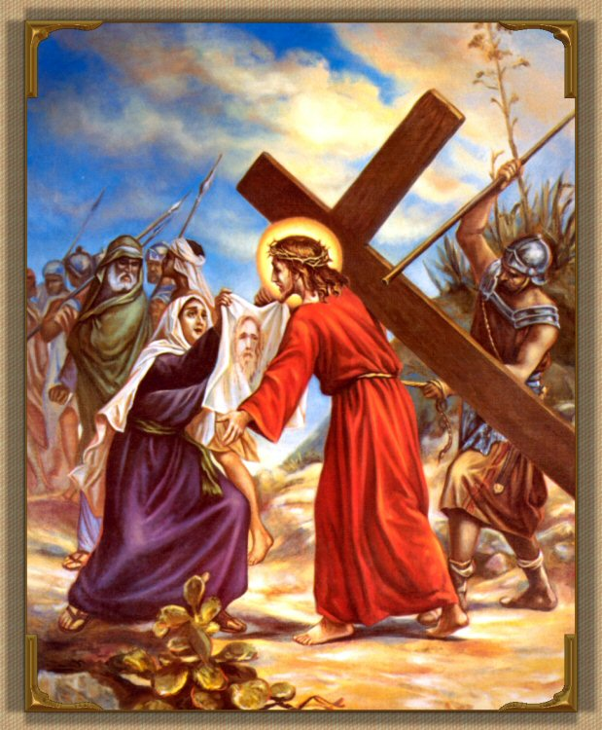
SIXIÈME (VI) STATION
Véronique essuie le visage de Jésus
V. Nous vous adorons, ô Christ, et nous vous bénissons.
R. Parce que vous avez racheté le monde par votre sainte Croix.
Quel courage dans cette femme!…
comme elle brave le respect humain!
Jésus la récompense en imprimant Ses
traits divins sur le voile dont elle a
essuyé Sa face adorable.
Suite…

Slide 15
SIXIÈME (VI) STATION
Véronique essuie le visage de Jésus
Ô Jésus! Je vous consolerai par ma dévotion, je Vous rendrai service par mon dévouement … Faites que je Vous ressemble en cette vie, afin de participer
un jour à la beauté de Votre gloire…
- Notre Père - Je Vous salue, Marie -
V. Ayez pitié de nous, Seigneur. R. Ayez pitié de nous.
V. Que, par la miséricorde de Dieu, les âmes des fidèles défunts reposent en paix. R. Par la miséricorde de Dieu. Amen

Slide 16
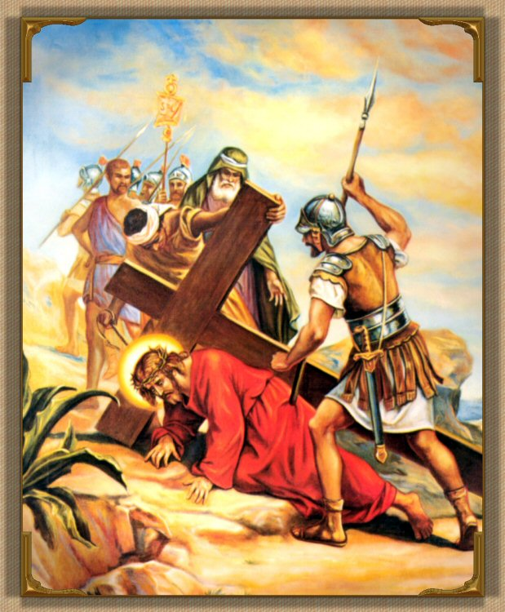
SEPTIÈME (VII) STATION
Jésus tombe une deuxième fois
V. Nous vous adorons, ô Christ, et nous vous bénissons.
R. Parce que vous avez racheté le monde par votre sainte Croix.
Jésus tombe une seconde fois; … Ses genoux se meurtrissent, Ses plaies se rouvrent, … et, pour ajouter à Ses douleurs, les bourreaux l’accablent
de coups; les pharisiens, d’injures
et d’insultes.
Suite…

Slide 17

SEPTIÈME (VII) STATION
Jésus tombe une deuxième fois
Seigneur, tant de souffrances, d’humiliations, pour expier mes faiblesses,
mon orgueil, mes chutes! … Ah! Donnez-moi de pleurer ces faiblesses,
d’expier ces fautes par une vraie pénitence.
- Notre Père - Je Vous salue, Marie -
V. Ayez pitié de nous, Seigneur. R. Ayez pitié de nous.
V. Que, par la miséricorde de Dieu, les âmes des fidèles défunts reposent en paix. R. Par la miséricorde de Dieu. Amen

Slide 18
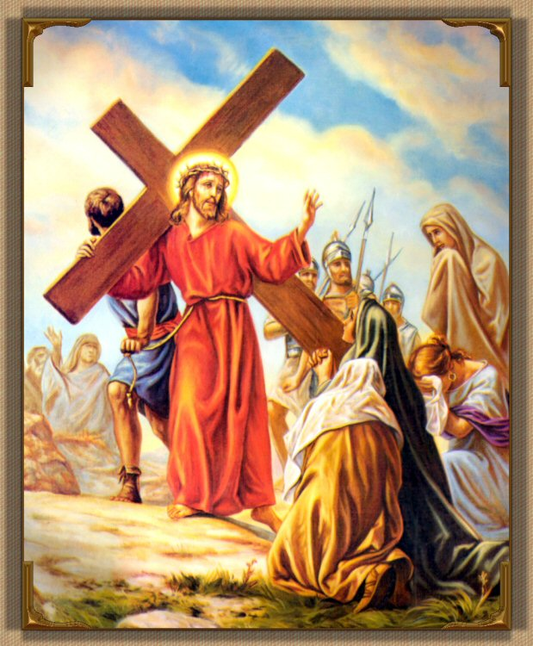
HUITIÈME (VIII) STATION
Jésus rencontre les femmes
de Jérusalem
V. Nous vous adorons, ô Christ, et nous vous bénissons.
R. Parce que vous avez racheté le monde par votre sainte Croix.
Filles de Jérusalem, leur dit Jésus avec une grande douceur, ne pleurez par sur Moi, mais pleurez sur vous et sur vos enfants…
Ô divin Rédempteur des âmes! Vous voulez nous faire comprendre que nos péchés sont la seule cause de Vos douleurs, et que, si nous ne pleurons nos fautes et ne les expions nous-mêmes par la pénitence,
Suite…

Slide 19
HUITIÈME (VIII) STATION
Jésus rencontre les femmes de Jérusalem
ni Votre Sainte Passion, ni Votre mort ne nous auraient servi de rien pour le Salut de
nos âmes. Ô Jésus! Gravez donc profondément dans mon cœur la sainte crainte de Vos jugements, afin que, si Votre amour et Vos souffrances n’avaient pas assez d’empire sur moi pour m’arracher des larmes de repentir, du moins le souvenir de Votre justice me détournât de la voie qui mène aux éternels tourments de l’enfer…
- Notre Père - Je Vous salue, Marie -
V. Ayez pitié de nous, Seigneur. R. Ayez pitié de nous.
V. Que, par la miséricorde de Dieu, les âmes des fidèles défunts reposent en paix. R. Par la miséricorde de Dieu. Amen

Slide 20
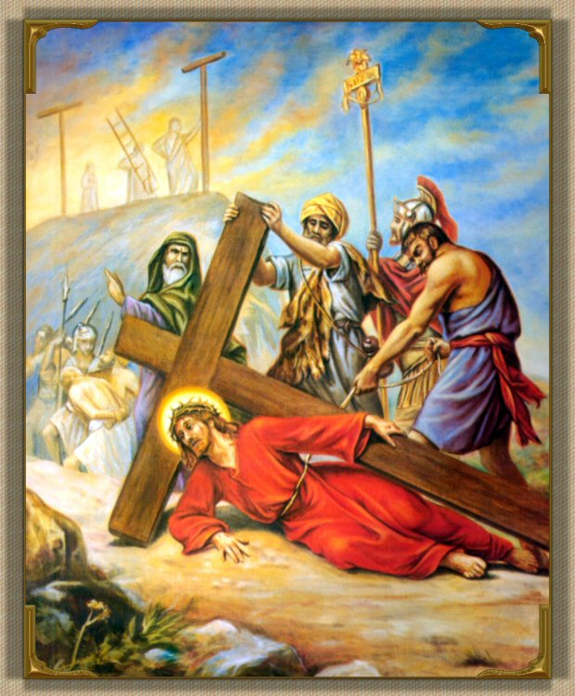
NEUVIÈME (IX) STATION
Jésus tombe pour la troisième fois
V. Nous vous adorons, ô Christ, et nous vous bénissons.
R. Parce que vous avez racheté le monde par votre sainte Croix.
Jésus est à bout de force; mais surtout Son cœur est de nouveau brisé par la pensée de tant d’âmes qui ne seront pas sauvées par Sa mort, … et il tombe à terre, agonisant, comme au jardin des Olives, … et offrant cette agonie pour le Salut des âmes.
Suite…

Slide 21

NEUVIÈME (IX) STATION
Jésus tombe pour la troisième fois
Ô Jésus! Résisterais-je à tant d’amour, serais-je assez ingrat, assez malheureux pour retomber encore dans le péché! … Non, non, Seigneur, je renonce, par amour pour Vous, à tout ce que Vous savez être pour moi une occasion de péché.
- Notre Père - Je Vous salue, Marie -
V. Ayez pitié de nous, Seigneur. R. Ayez pitié de nous.
V. Que, par la miséricorde de Dieu, les âmes des fidèles défunts reposent en paix. R. Par la miséricorde de Dieu. Amen

Slide 22
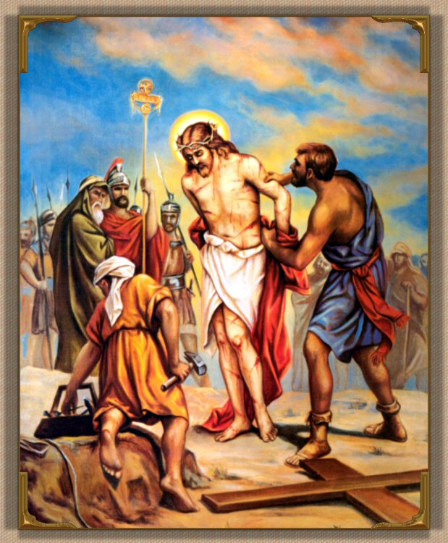
DIXIÈME (X) STATION
Jésus est dépouillé de Ses vêtements
V. Nous vous adorons, ô Christ, et nous vous bénissons.
R. Parce que vous avez racheté le monde par votre sainte Croix.
Voici Jésus, dépouillé de tout et couvert de plaies! … quel dénuement! …
mais aussi quelles souffrances,
quand on lui arrache, avec Ses vêtements,
les lambeaux de Sa chair! …
Suite…

Slide 23
DIXIÈME (X) STATION
Jésus est dépouillé de Ses vêtements
Ô Jésus! À quoi pensiez-Vous alors ? – Mon fils, je pensais à ton âme, tyrannisée par la passion; et j’ai offert ces douleurs pour te mériter le courage de rompre avec l’habitude, avec la passion qui te perd … - Ô Jésus! Quel amour et quelle leçon pour moi! … Oui, je veux tout sacrifier en ce monde,
pour ne pas être séparé de Vous dans l’autre.
- Notre Père - Je Vous salue, Marie -
V. Ayez pitié de nous, Seigneur. R. Ayez pitié de nous.
V. Que, par la miséricorde de Dieu, les âmes des fidèles défunts reposent en paix. R. Par la miséricorde de Dieu. Amen

Slide 24
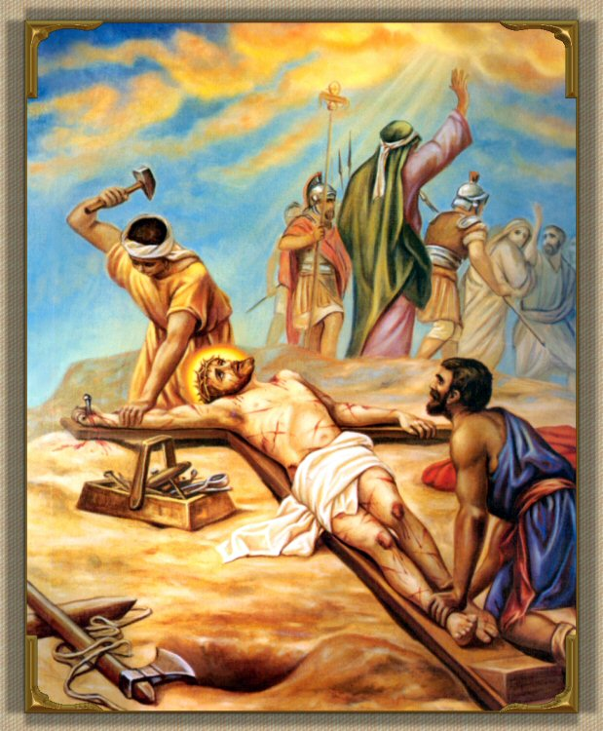
ONZIÈME (XI) STATION
Jésus est cloué sur La Croix
V. Nous vous adorons, ô Christ, et nous vous bénissons.
R. Parce que vous avez racheté le monde par votre sainte Croix.
Quelles douleurs nouvelles… aux pieds, …
aux mains, … dans le corps tout entier! ...
Entends-tu, pécheur, les coups de marteaux? Les clous percent les mains et les pieds de Jésus… N’est-ce pas ta main, ne sont-ce pas tes pieds qui sont coupables et qui méritent ces clous?...
Suite…

Slide 25

ONZIÈME (XI) STATION
Jésus est cloué sur La Croix
Ô Jésus! Attachez-moi si fortement à Votre amour, que rien, ni le monde,
ni l’enfer, ni la mort, ne puisse jamais me séparer de Vous!
- Notre Père - Je Vous salue, Marie -
V. Ayez pitié de nous, Seigneur. R. Ayez pitié de nous.
V. Que, par la miséricorde de Dieu, les âmes des fidèles défunts reposent en paix. R. Par la miséricorde de Dieu. Amen

Slide 26
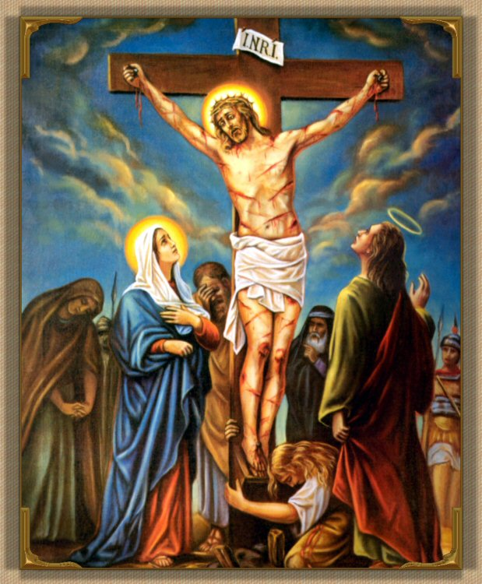
DOUZIÈME (XII) STATION
Jésus meurt sur La Croix
V. Nous vous adorons, ô Christ, et nous vous bénissons.
R. Parce que vous avez racheté le monde par votre sainte Croix.
J’ai soif, dit Jésus… Jésus a soif du Salut des âmes, et il voit tant d’âmes se perdre!...
Mon Père, pardonnez-leur, car ils ne savent pas ce qu’ils font… Et Jésus pardonne au bon larron : Aujourd’hui tu seras avec moi dans le Paradis!...
Tout est consommé… Et Jésus expire pour nous…
Ô Jésus! Voilà donc jusqu’où vous m’avez aimé!...
Vous m’avez aimé jusqu’à mourir pour moi!...
Et je pourrais Vous offenser encore?...
Suite…

Slide 27

DOUZIÈME (XII) STATION
Jésus meurt sur La Croix
Les cieux se voilent, les rochers se fendent…Serais-je donc seul à
demeurer insensible à ce spectacle si attendrissant?
Ô Jésus! Qui avez pardonné au larron pénitent, je pleure à vos pieds,
pardonnez-moi, … et qu’à l’heure de la mort, je vous entende me dire : Aujourd’hui tu seras avec Moi dans le Paradis!
- Notre Père - Je Vous salue, Marie -
V. Ayez pitié de nous, Seigneur. R. Ayez pitié de nous.
V. Que, par la miséricorde de Dieu, les âmes des fidèles défunts reposent en paix. R. Par la miséricorde de Dieu. Amen

Slide 28
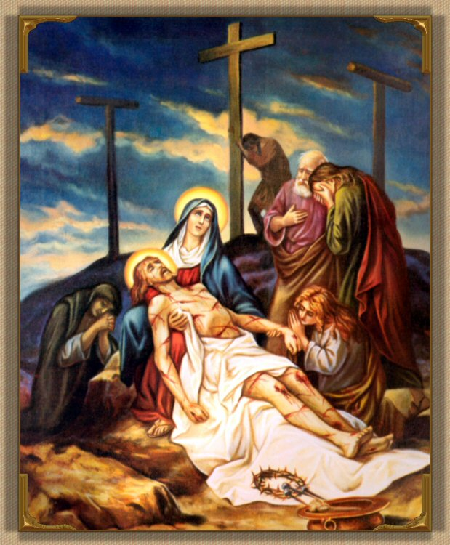
TREIZIÈME (XIII) STATION
Le corps de Jésus est
Remis à Sa Mère
V. Nous vous adorons, ô Christ, et nous vous bénissons.
R. Parce que vous avez racheté le monde par votre sainte Croix.
Marie reçoit son divin Fils entre Ses bras ;
Elle le baigne de Ses larmes;
Elle contemple Son visage sanglant
et défiguré, Son côté ouvert,
Ses mains et Ses pieds percés…
Quel spectacle, et quel martyre!
Suite…

Slide 29

TREIZIÈME (XIII) STATION
Le corps de Jésus est Remis à Sa Mère
Très Sainte Mère de Dieu, donnez-moi l’horreur du péché qui a ainsi défiguré Votre aimable fils, … à l’heure de la mort, recevez mon âme entre Vos bras,
pour que je jouisse avec Vous du bonheur des Saints!
- Notre Père - Je Vous salue, Marie -
V. Ayez pitié de nous, Seigneur. R. Ayez pitié de nous.
V. Que, par la miséricorde de Dieu, les âmes des fidèles défunts reposent en paix. R. Par la miséricorde de Dieu. Amen

Slide 30
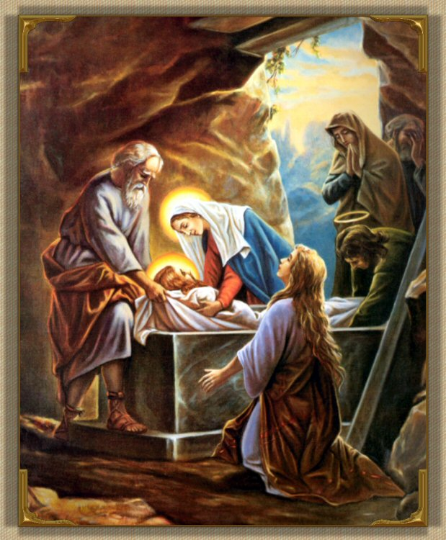
QUATORZIÈME (XIV) STATION
Le corps de Jésus est
mis au tombeau
V. Nous vous adorons, ô Christ, et nous vous bénissons.
R. Parce que vous avez racheté le monde par votre sainte Croix.
Le corps de Jésus est embaumé, enveloppé dans un linceul blanc et mis dans un sépulcre neuf…
Ô Jésus! Dont le Corps sacré vient dans mon cœur par la Sainte Communion, donnez-moi
un cœur sans tache, un cœur nouveau,
un cœur orné de toutes les vertus…
Suite…

Slide 31

QUATORZIÈME (XIV) STATION
Le corps de Jésus est mis au tombeau
Soyez, Ô Jésus! Mon Salut et ma joie pendant ma vie, mon espérance dans
la mort, ma béatitude dans l’éternité, … et que Votre Corps divin garde
mon corps et mon âme pour la Vie Éternelle!
- Notre Père - Je Vous salue, Marie -
V. Ayez pitié de nous, Seigneur. R. Ayez pitié de nous.
V. Que, par la miséricorde de Dieu, les âmes des fidèles défunts reposent en paix. R. Par la miséricorde de Dieu. Amen

Slide 32
Le Chemin
de Croix

Slide 33
Je Suis
                Le Chemin
                La Vérité
La Vie

